Slide 1

ESF II projekt Západočeské univerzity v Plzni
reg. č. CZ.02.2.69/0.0/0.0/18_056/0013239

Slide 2
Vizuální programování
1. přednáška
Václav Kotlan, Karel Slobodník

Slide 3
Vizuální programování
Organizační záležitosti
Cíle předmětu:
Ovládnout základy vizuálního programování a využít znalosti při měření, sběru a zpracování dat ve spolupráci s prostředky DAQ.
Vytvořit aplikace s generátory analogových a diskrétních signálů ke spínání akčních prvků a zpracování analogových signálů ze senzorů fyzikálních veličin.
Využít struktur časovačů, modulů řízení programu, rozhodovacích struktur, bloku cyklů a přenos dat pomocí clusteru.
Naučit se časování signálů a zpracovat chybové kanály.

Slide 4
Vizuální programování
Organizační záležitosti
Zápočet:
Znalost odpřednášené a procvičené látky.
Napsání kontrolních testů a získání požadovaného množství bodů.
Vypracování zadaných domácích prací.
Aktivní účast na cvičení.

Slide 5
Vizuální programování
Definice
Co je vizuální programování?
Nový programovací jazyk?
NE
může existovat velké množství vizuálních jazyků
existují i vizuální varianty stávajících jazyků
Nové schéma programování?
NE
Vizuální programování se dá aplikovat na schéma procedurální, objektově orientované i další

Slide 6
Vizuální programování
Definice
Co je vizuální programování?
Jedná se o nový způsob tvorby a návrhu programu.
Více se blíží podstatě algoritmizace, tvorbě vývojových diagramů.
Zdrojový kód je zakódován do grafické podoby, v určitém slova smyslu může jít o spojení kódu a umění.
Adam Zamrzlý
Seminář LaSArIS, 28. 11. 2013

Slide 7

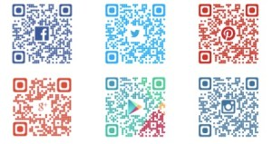
Vizuální programování
Definice
Čárové kódy
  uchovávají data (informace) v grafické podobě
QR kódy
  mohou obsahovat data ale i jednoduché skripty a programy
  lze upravovat jejich grafickou podobu
http://ipadvetride.cz/generujeme-netradicni-qr-kody/

Slide 8
Vizuální programování
Definice
Existují v současné době nějaké čisté vizuální jazyky?
V omezené míře ano, jejich počet je ale velmi malý (např. Piet, Mobius). Název vizuální jazyk se pro ně však nepoužívá. Vyjadřovací schopnost těchto jazyků je obvykle nízká.
V současné době neexistuje žádný jazyk, který by bylo možné prohlásit za použitelný (ve smyslu složitějších aplikací) a zároveň za zástupce vizuálního programování. Chybí zejména podpora pro programování (IDE, debuggery, profilery, …)

Slide 9
Vizuální programování
Vizuální programování v kontextu s měřením a zpracováním dat.
Není potřeba řešit složitě komunikaci s hardwarem.
Využívá standardizované bloky a z nich se skládá řetězec dle potřeb a možností.
Není nutné znát syntaxi dalšího programovacího jazyka.
Po kompilaci lze vytvořit jednoúčelový exe spustitelný program.

Slide 10


Vizuální programování
Software
Pro potřeby tvorby měřícího systému a zpracování dat budeme používat:
LabVIEW – vlastní software společnosti NI – primárně určený k využití s hardwarem této společnosti
Simulink – modul prostředí MATLAB
https://www.ni.com/cs-cz/shop/labview.html
Klíč ke studentské verzi: M85X21353
Instalujte "Comunity edition"
https://www.mathworks.com/products/simulink.html?s_tid=hp_products_simulink

Slide 11
LabVIEW
Co je LabVIEW?
Průzkumník projektu
Části VI (Virtual Instrument)
Přední panel (Front Panel)
Blokové schéma (Block Diagram)
Vyhledávání v LabVIEW
Datový tok

Slide 12
LabVIEW
Co je LabVIEW?
Laboratory Virtual Instrumentation Engineering Workbench

Slide 13
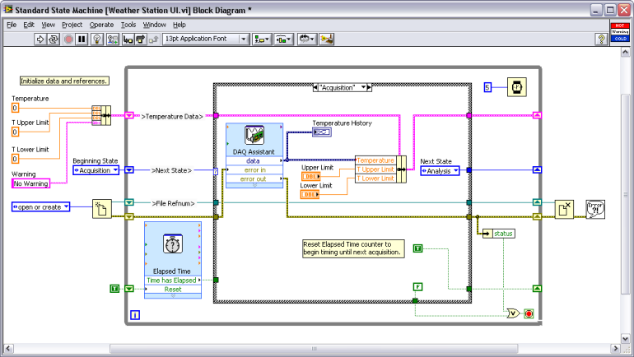
LabVIEW
Co je LabVIEW?
LabVIEW je grafické vývojové prostředí používané pro vývoj sofistikovaných měřicích, testovacích a řídicích systémů.
Porovnatelné se standardními textovými jazyky
Multiplatformní
Objektově orientované (OOP)

Slide 14
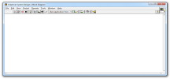
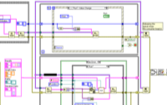


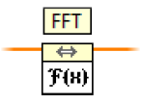
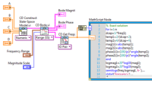



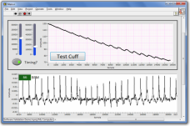
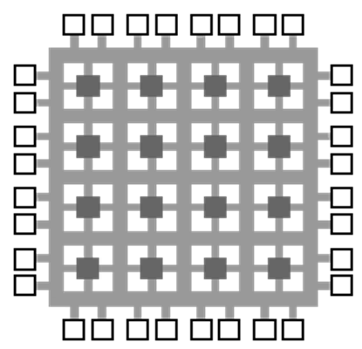

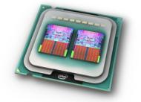

LabVIEW
Co je LabVIEW?
Graphical Programming
Hardware APIs
Built-in Libraries
Custom User Interfaces
Technology Abstractions
Deployment Targets

Slide 15
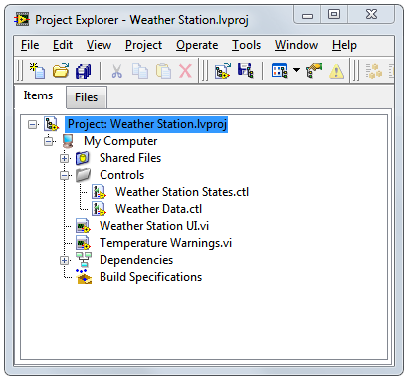
LabVIEW
Průzkumník projektu (Project Explorer)
Typy souborů
  LabVIEW projekt - .lvproj
  Virtual Instrument (VI) - .vi
Složky projektů

Slide 16
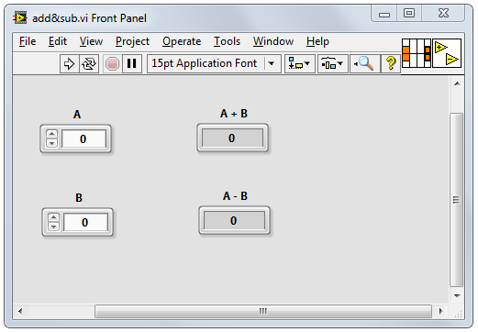
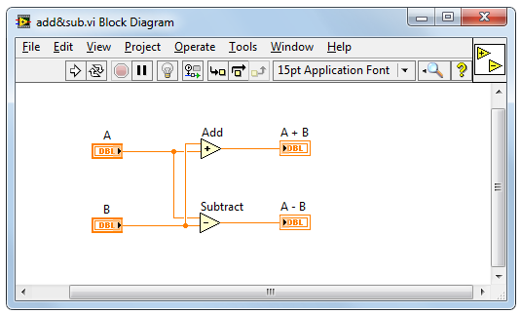
LabVIEW
Složky VI - 3 hlavní komponenty VI
Icon/Connector pane
Front panel
Block diagram

Slide 17
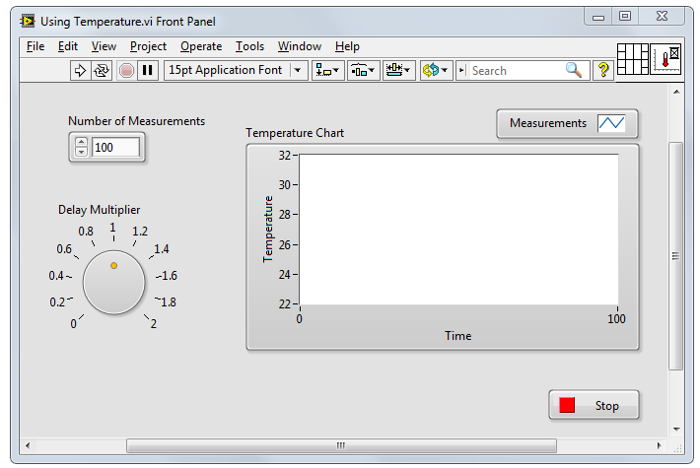
LabVIEW
Přední panel (Front Panel)
Uživatelské rozhraní pro VI
Obsahuje kontrolní objekty (vstupy) a indikátory (výstupy)

Slide 18
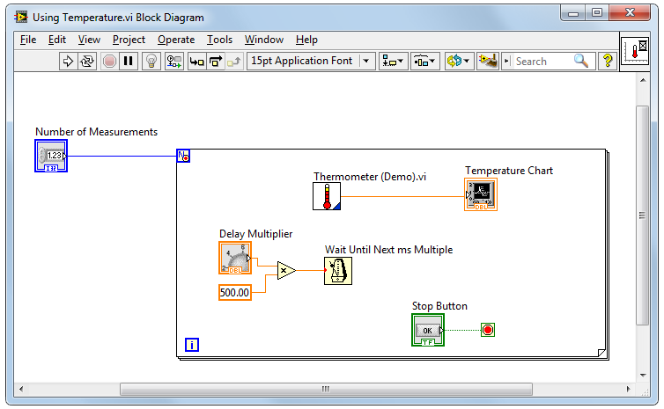
LabVIEW
Blokové schéma (Block Diagram)
Grafický zdrojový kód
Objekty vytvořené v Předním panelu jsou zobrazeny ve formě terminálů

Slide 19


LabVIEW
Icon/Connector Pane
Ikona (Icon) – Grafická reprezentace VI
Šablona konektorů (Connector Pane) – Mapa vstupů a výstupů VI
Nezbytné pro použití VI jako subVI
SubVI je VI použité v blokovém diagramu jiného VI
SubVI je podobné funkci v textovém programovacím jazyce

Slide 20
LabVIEW
Přední panel

Slide 21
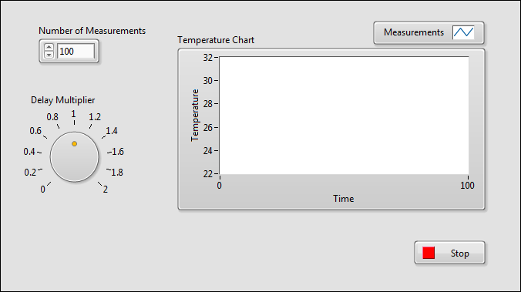
LabVIEW
Řídicí objekty a indikátory
Řídicí objekty
Vstupní zařízení
Tlačítka, otočné a posuvné knoflíky
Dodávají data to blokového schématu
Indikátory
Výstupní zařízení
Grafy, LED
Zobrazují data generovaná blokovým schématem

Slide 22
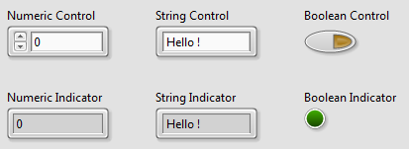
LabVIEW
Řídicí objekty a indikátory
Button
Increment/Decrement Button
LED

Slide 23
LabVIEW
Blokové schéma (Block Diagram)

Slide 24
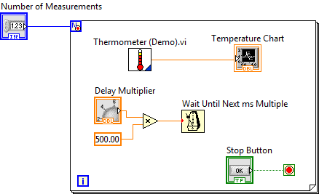
LabVIEW
Blokové schéma (Block Diagram)
Nástroje Blokového schématu
Terminály
Konstanty
Uzly
  Funkce
  SubVI
  Struktury
  Vodiče
  Popisky

Slide 25
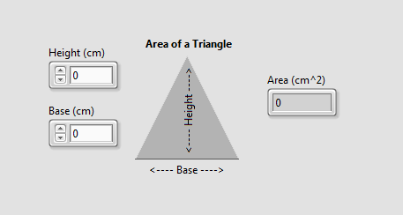
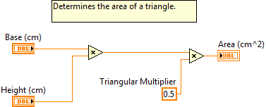
LabVIEW
Terminály
Stejný název

Slide 26
LabVIEW
Terminály předního panelu
Terminály jsou:
Vstupní a výstupní porty, které předávají informace mezi předním panelem a blokovým schématem
Analogické k parametrům v textových programovacích jazycích
SubVI je podobné funkci v textovém programovacím jazyce

Slide 27
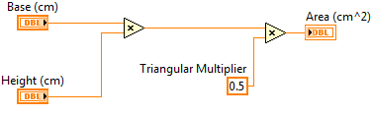
LabVIEW
Uzly
Uzly jsou objekty blokového schématu, které obsahují vstupy a/nebo výstupy a provádějí za chodu VI určité operace
Uzly

Slide 28
LabVIEW
Funkční uzly
Funkce jsou:
  Základní operační bloky LabVIEW.
  Nemají přední panel či blokové schéma, ale mají šablonu propojení
Funkce nelze dále otevřít, jako VI nebo subVI

Slide 29

LabVIEW
Uzly SubVI
SubVI jsou :
  VI, která jsou použita v blokovém schématu jiného VI
  Mají přední panel a blokové schéma.
Dvojklikem na subVI lze otevřít přední panel a blokové schéma
Libovolné VI lze použít jako subVI

Slide 30
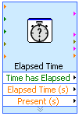
LabVIEW
Expresní VI
Speciální typ VI
Vyžadují minimální množství propojení, protože jejich konfigurace probíhá pomocí dialogového okna.
Jejich konfigurace je následně uložena ve formě subVI
V blokovém schématu reprezentovány ikonou obklopenou modrým polem

Slide 31
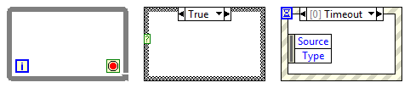
LabVIEW
Struktury
Struktury v LabVIEW mají formu rámů
Další uzly (funkce, subVI, vnořené struktury) mohou být vloženy do těchto rámů

Slide 32
LabVIEW
Vodiče
Vodiče přenášejí data mezi objekty blokového schématu.
Liší se barvou, stylem a tloušťkou čáry, v závislosti na datovém typu
Přerušený vodič je znázorněn přerušovanou černou čarou s červeným X
Floating-point
Integer
String
Boolean
Scalar
1-D Array
2-D Array

Slide 33

LabVIEW
Konstanty
Konstanty jsou zdrojem hodnot, stejně tak, jako řídicí terminály, ale jejich hodnota je konstantní
Existují konstanty všech datových typů

Slide 34

LabVIEW
Datový tok
LabVIEW využívá předepsaný datový tok při chodu VI
Uzel se spustí pouze tehdy, pokud má k dispozici data na všech potřebných vstupních terminálech.
Uzel zobrazí data na výstupním terminálu pouze tehdy, pokud dokončí svou operaci.

Slide 35
Díky za pozornost.

